Slide 1
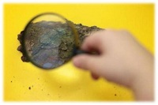
Презентация Центра науки и экспериментирования
Воспитатель Анисимова Наталья Александровна

Slide 2
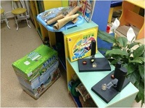
С целью развития у детей элементарных естественно - научных и биологических представлений в группе организован «Центр науки и экспериментирования».

Slide 3
Организованная познавательная и игровая деятельность в данном центре позволяет решать следующие задачи:
развивать интересы детей, любознательность и познавательную мотивации;
формировать познавательные действия (умение устанавливать причинно-следственные связи, делать выводы, умозаключения);
формировать навыки опытной, экспериментальной и исследовательской деятельности;
формировать первичные представления об объектах окружающего мира, о свойствах и отношениях окружающего мира, воспитывать бережное отношение ко всему живому;
развивать экологическую культуру;
формировать готовность к совместной деятельности со сверстниками и взрослыми;
развивать и поддерживать самостоятельность и инициативность.

Slide 4
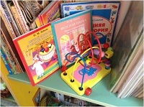
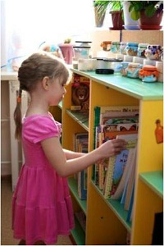
Центр включает в себя:
Библиотеку (научную и экологическую литературу)

Slide 5
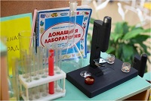
Детскую лабораторию «Почемучки»

Slide 6
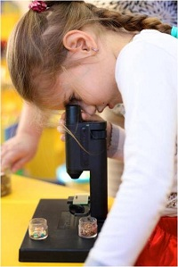
В детской лаборатории имеется все необходимое для проведения опытов, наблюдения, экспериментирования и исследования: колбы, лупы, микроскопы…

Slide 7
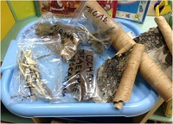
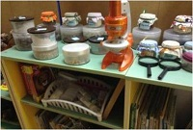
различный материал для рассматривания

Slide 8
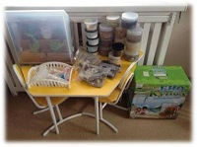
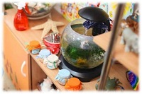
Мини-экосистема «биокупол»

Slide 9
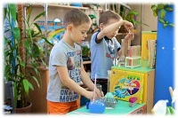
Юные исследователи ставят опыты…

Slide 10
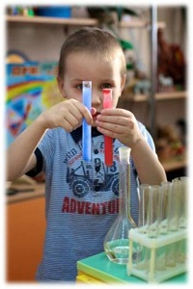
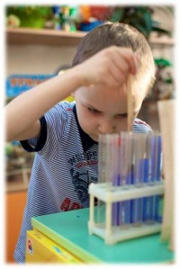
с водой

Slide 11
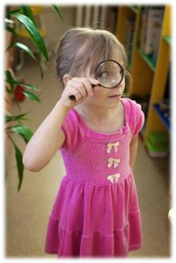
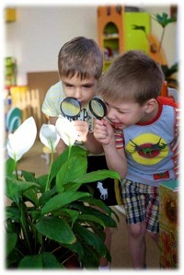
работают с лупой

Slide 12
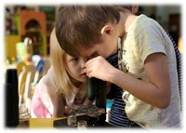
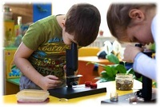
работают с микроскопом: исследуют кору…
изучают поверхность зерна

Slide 13
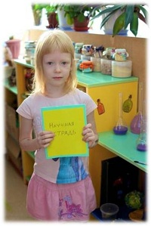
заполняют научную тетрадь

Slide 14
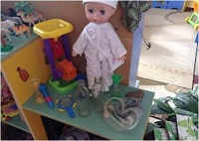
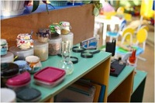
Центр регулярно пополняется развивающими и дидактическими играми, наглядно-дидактическими пособиями, экологическими альбомами с иллюстрациями.

